Slide 1
BARBULETU- LOCURI,TRADITII SI CULTURA

Slide 2
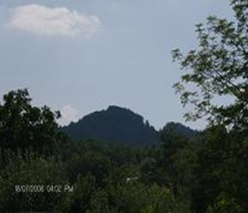
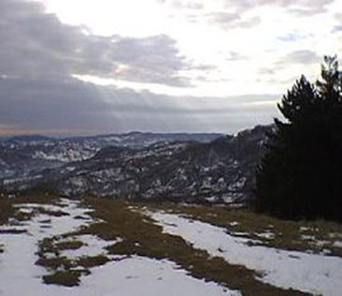
BARBULETU- LOCURI, TRADITII SI CULTURA
Comuna Barbuletu este situată în nord-vestul judetului Dâmbovita, la 39 Km de orasul Târgoviste, o zona pitoreasca de deal, cu altitudini ce depasesc 860 metri in Dealul lui Coman, unde colina se intalneste cu muntele, în Subcarpatii de Curbură, la poalele muntilor Leaota, la jumatatea distantei dintre raurile Ialomita la Est si Dambovita la Vest.

Slide 3
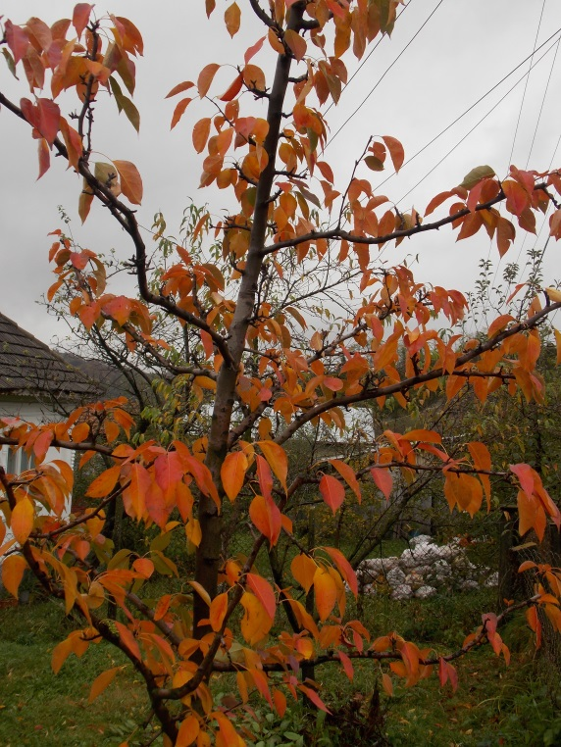
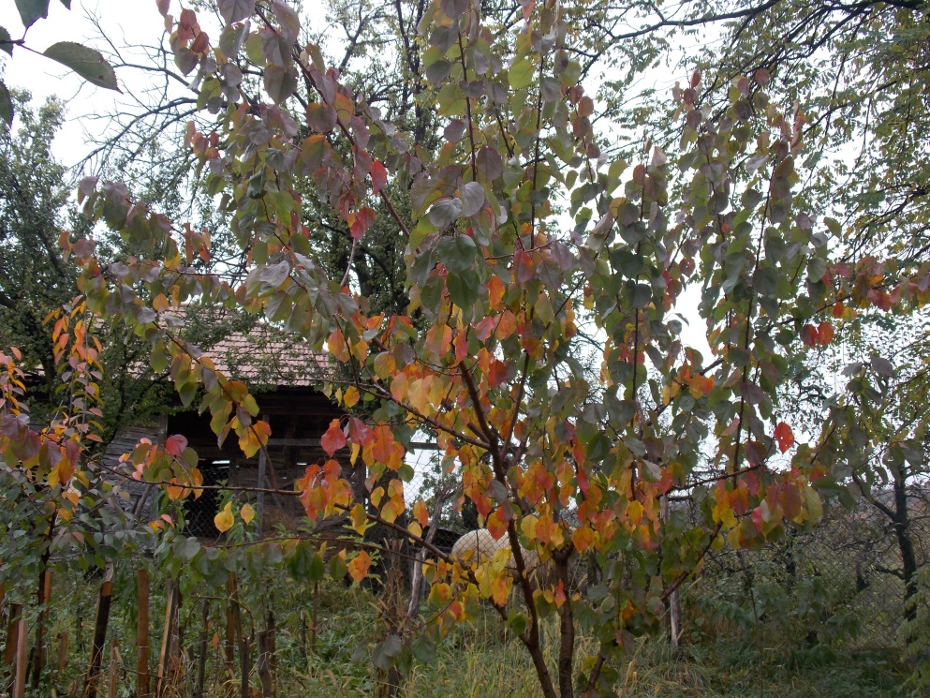
BARBULETU, LOCURI, TRADITII SI CULTURA
Comuna Barbuletu are in componenta trei sate apartinatoare: Barbuletu, Gura Barbuletului si Cetatuia, cu suprafata de 26 kmp, iar populatia de 2236(la ultimul recesamant) este 100% de nationalitate romana.

Slide 4
BARBULETU, LOCURI, TRADITII SI CULTURA
Pentru Barbuletu, prima mentiune documentară este la 4 ianuarie 1574, când voievodul Alexandru Mircea dăruieste lui Neagoe si feciorilor săi mosia Bărbuletu, cumpărată de la Danciu a lui Zlate.
Se spune ca numele de “Barbuletu” vine de la un locuitor cu numele de Barbu, cantor la biserica din localitate, care, împreună cu doi monarhi de la schitul Lăculete, tineau din cand in cand serviciile religioase si cele civile locuitorilor din comunitate.
Barbuletu isi pierde vechimea in trecutul istoric , inainte de atestarea documentara, dovedita prin cercetari arheologice de suprafata, cand au fost descoperite asezari dacice in punctul Cetatea.
Vatra satului Barbuletu a fost locuita permanent, fapt confirmat si de prezenta unei biserici pe terenul numit “Grui” ale carei ruine s-au pastrat pana in secolul al XIX-lea, dar si prin mormintele descoperite pe acelasi teren.

Slide 5
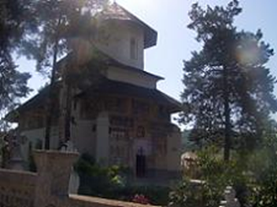
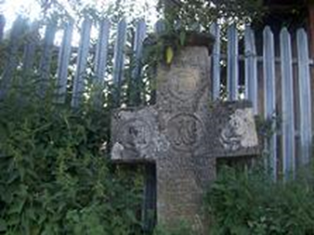
BARBULETU, LOCURI, TRADITII SI CULTURA
Martor la vechimea comunei mai este si biserica din piatra situata in centrul satului Barbuletu, ce poarta hramul “Adormirea Maicii Domnului”, ale carei baze au fost puse de domnitorul Mihai Viteazul si terminata la 1662 de domnitorul Radu Cretulescu.
Astazi, biserica este declarata monument istoric, alaturi de “Crucea de piatra” de la Ghemeleu, scrisa in chirilica veche.

Slide 6
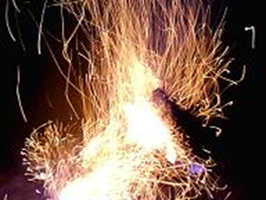
BARBULETU, LOCURI, TRADITII SI CULTURA
Traditiile sunt pastrate cu sfintenie de catre oamenii locului, de la “Focul lui Sumedru” ce dainuie din timpul dacilor, la sarbatorile religioase si pana la portul popular, care inca nu a disparut.

Slide 7
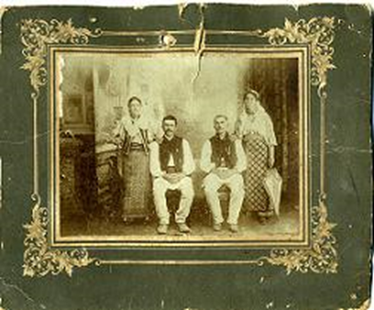
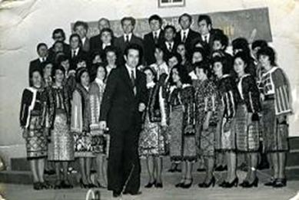
BARBULETU, LOCURI, TRADITII SI CULTURA
Costumul popular purtat de locuitorii din comuna Barbuletu a obtinut medalia de aur la expozitia de la Paris, in anul 1921, fiind purtat de Elena Iacobescu.

Slide 8
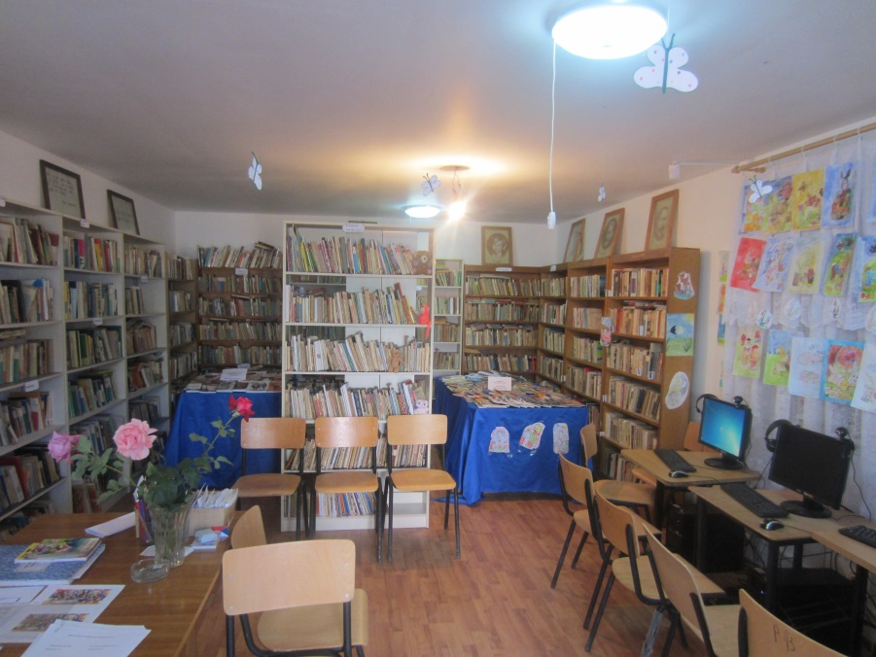
BARBULETU- LOCURI, TRADITII SI CULTURA
-In prezent biblioteca dispune de 9789 de volume, toate cu acces liber la raft ,de 4 stati de lucru pentru utilizatori conectate la internet si 10 locuri in sala de lectura si un video proiector pt organiza activitatii cat mai frumoase.

Slide 9
BARBULETU, LOCURI, TRADITII SI CULTURA
In Barbuletu, cartea a trezit interesul oamenilor in momentul in care a luat fiinta o biblioteca.
La inceput, a fost infiintata ca “Biblioteca populara”, cand boierul Iacobson a donat un numar de 60 de carti, in anul 1935, la initiativa lui Ion M. Teodorescu, astazi, fondul de carte al bibliotecii comunale Barbuletu depaseste 9800 de volume, iar numarul da cititori este de peste 600.
Timp de 30 de ani a functionat ca biblioteca sateasca, cu sediul in “Scoala veche” condusa de mai multi invatatori si profesori printre acestia numarandu-se: Nicolae Banescu, Aurica Banescu, Ion Robescu, Gheorghe Gavrila.
Dupa Revolutia din 1989, Biblioteca Comunala Barbuletu a cunoscut o noua locatie, la Caminul Cultural Barbuletu si o filiala in satul Gura Barbuletului, bibliotecar fiind Elena Iacobescu, pana la pensionare in 2009, ca dupa aceea sa apara generatia tanara de bibliotecari reprezentata de Madalina Aurora Iacobescu.

Slide 10
BARBULETU- LOCURI, TRADITII SI CULTURA
Incepand cu anul 2013, biblioteca din Barbuletu a inceput o noua era, era “BIBLIONET”, program realizat de catre biblioteca judeteana in parteneriat cu Ministerul Culturii si Patrimoniului National si Ministerul Comunicatiilor si Societatii Informationale.
Prin acest program biblioteca comunala din Barbuletu a fost dotata cu patru calculatoare de ultima generatie conectate la intermet, la care locuitorii comunei au acces gratuit la informatie, o imprimanta, un scanner si un videoproiector cu ecran.

Slide 11
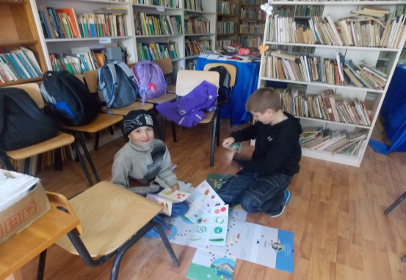
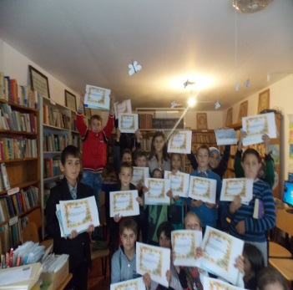
BARBULETU- LOCURI, TRADITII SI CULTURA
In anul 2014 Biblioteca a intrat intr-un al poiect : “Retea de centre de educatie nonformala pt viata in mediul rural “in parteneriat cu Scoala Gimnaziala Barbuletu.
In cadrul acestui proiect am format o grupa de 20 de copii cu varste cuprinse intre 10 si 15 si organizam lunar activitati legate viata de zi cu zi si la ce sa se astepte in viitor.

Slide 12
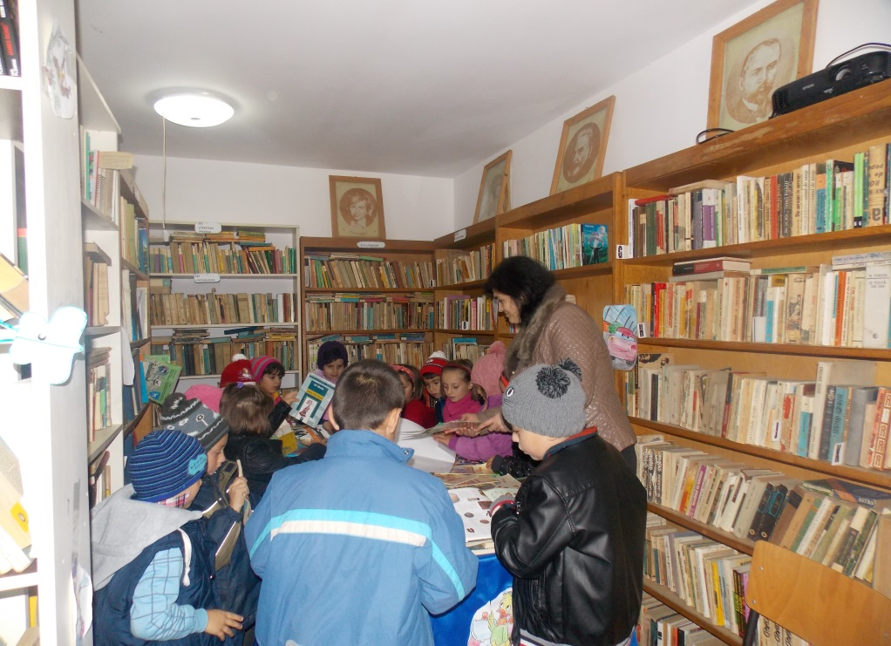
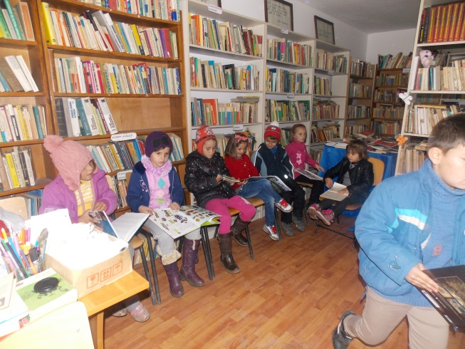
BARBULETU- LOCURI,TRADITII SI CULTURA
Momente din viata bibliotecii:
- “Pitici in biblioteca”-clasa I impreuna cu d-na inv.Dobre Mariela.

Slide 13
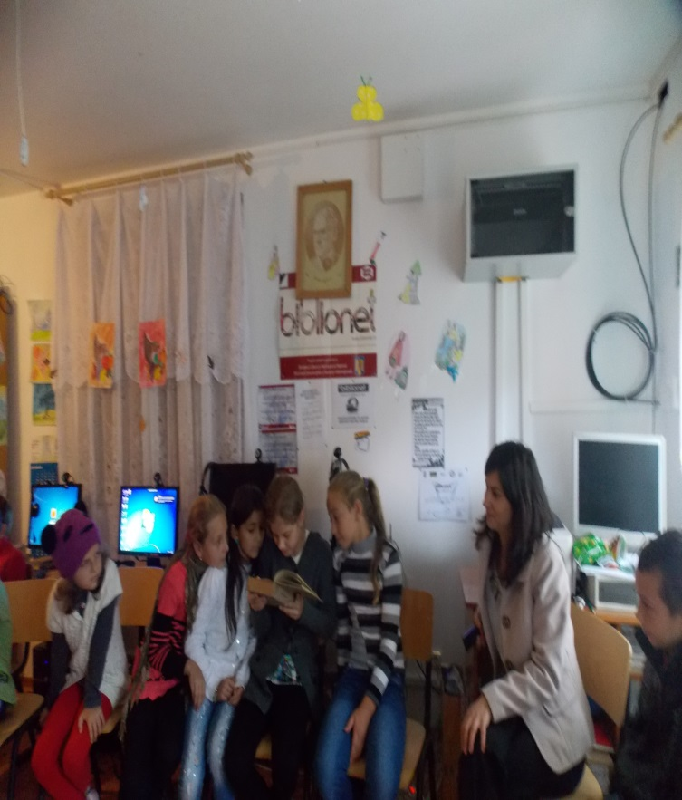
BARBULETU-LOCURI, TRADITII SI CULTURA
-”Sezatoarea toamnei”-clasa a IV impreuna cu d-na inv. Chitu Alis

Slide 14
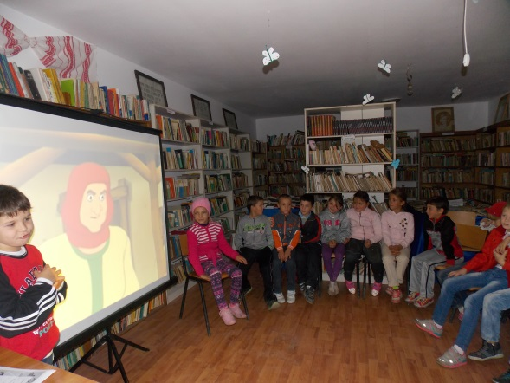
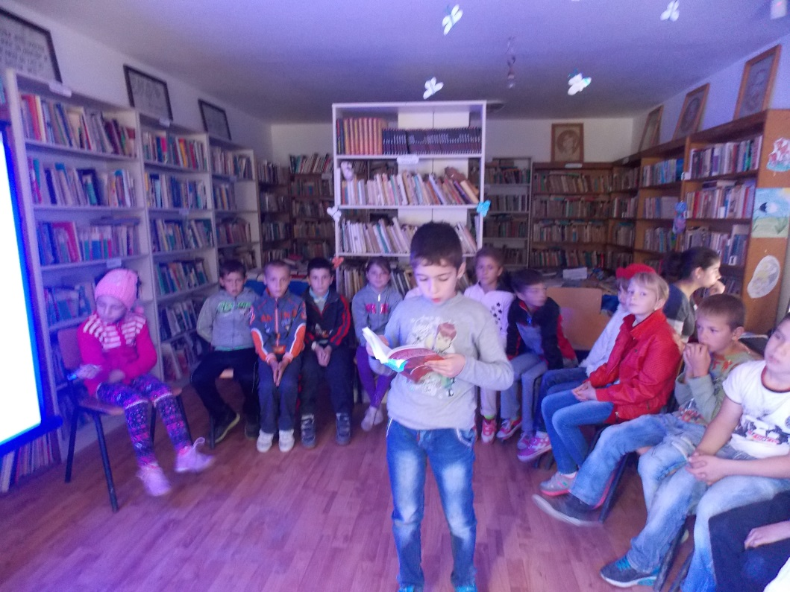
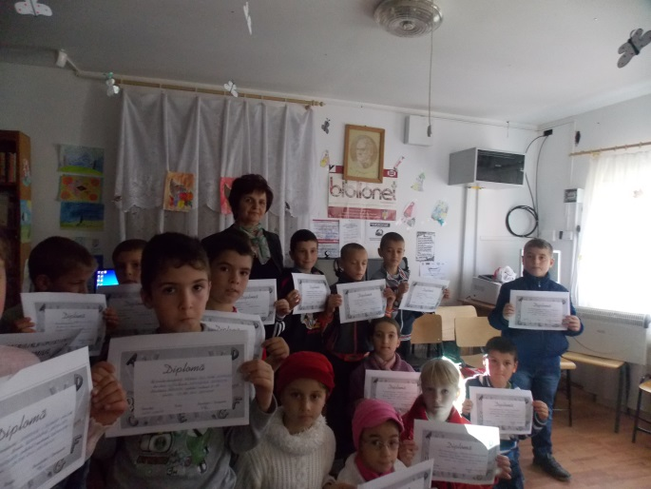
BARBULETU-LOCURI TRADITII SI CULTURA
-“Cel mai bun povesitor’’- clasa III cu d-na inv. Popescu Valerica

Slide 15
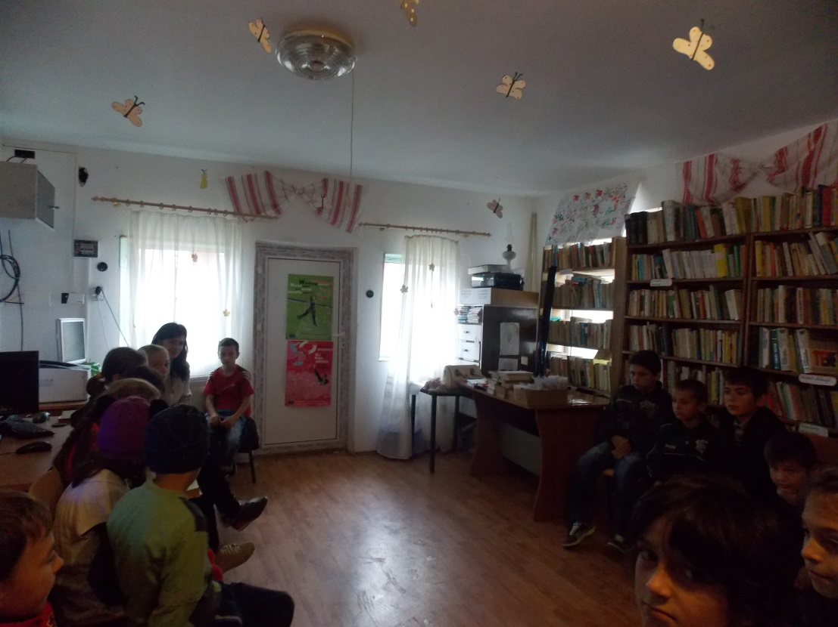
BARBULETU-LOCURI TRADITII SI CULTURA
-”’Drumul spre un viitor mai bun’’-copii selectati pentru proiectul Retea de centre de educatie nonformala

Slide 16
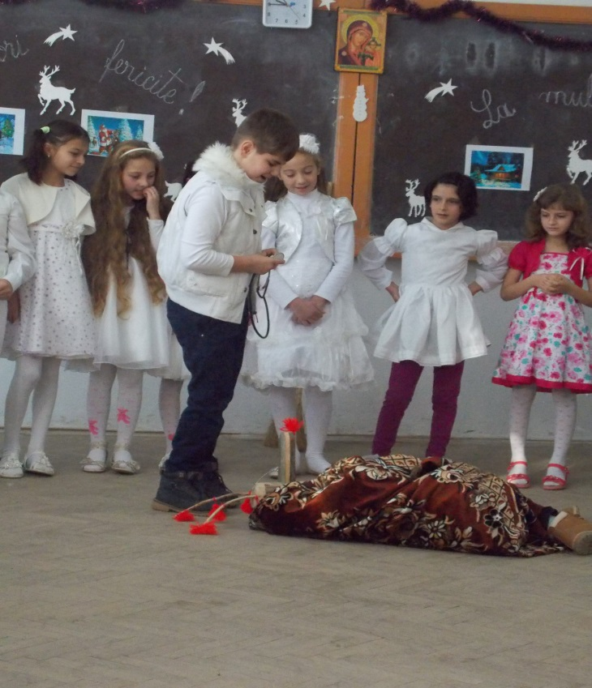
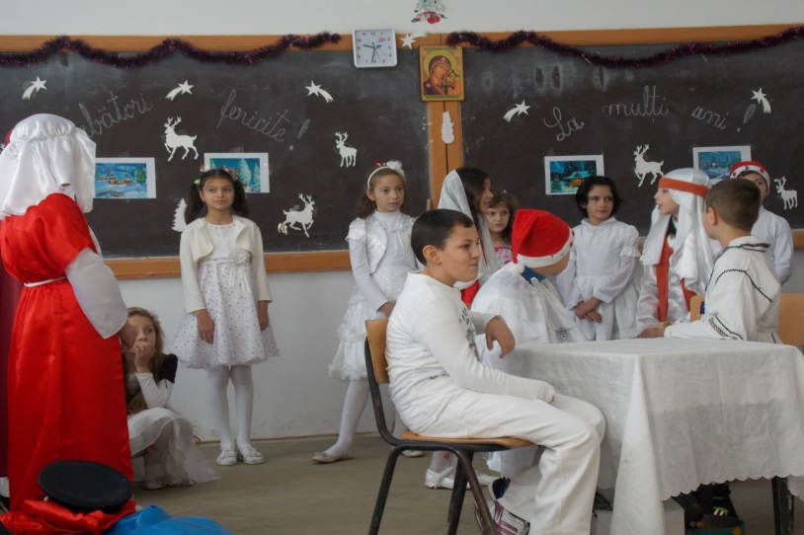
BARBULETU-LOCURI,TRADITII SI CULTURA
-Traditii si obiceuri din localitatea noastra –copii selectati 10 -15 ani

Slide 17
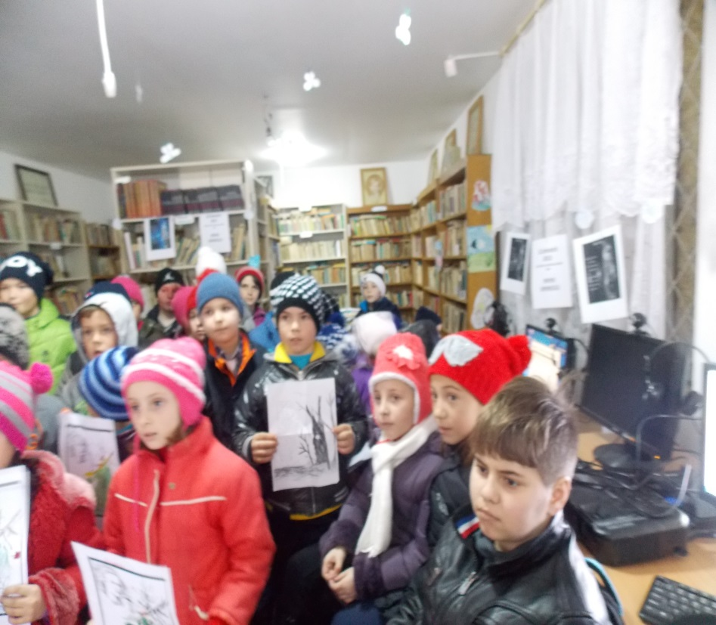
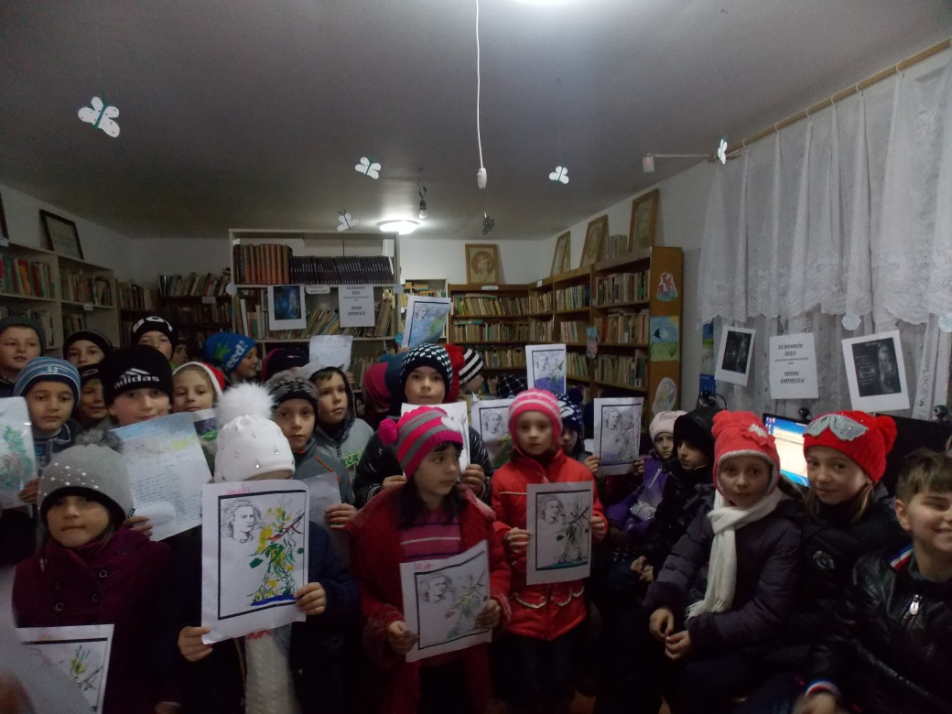
BARBULETU- LOCURI, TRADITII SI CULTURA
-”Marele poet in viziunea copiilor”- copii clasei I,III,IV si cei selectati in proiectul Retea de centre de educatie nonformala.

